Slide 1
JÓVENES POR LA PAZ
Un proyecto de todos

Slide 2
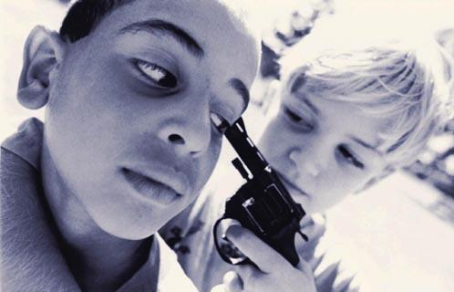
Por el futuro de todos

Slide 3
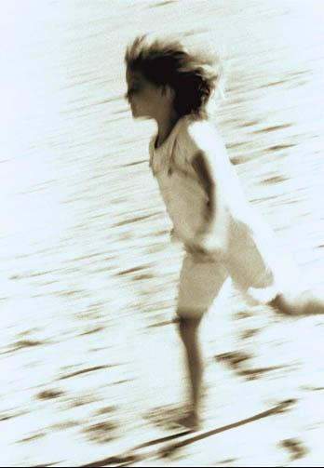
Estadísticas
864,909 menores pueden estar sufriendo habitualmente malos tratos psicológicos.
Un 4.8% de los padres emplean habitualmente el maltrato físico.
Un 10% de las agresiones físicas importantes suponen la muerte del menor.

Slide 4
En México…
Indicador | 1995 | 1996 | 1997 | 1998 | 1999 | 2000 | 2001 | 2002 | 2003 | 2004
Porcentaje de casos comprobados de denuncias recibidas por maltrato infantil | 73.9 | 58.3 | 66.4 | 62.8 | 56.1 | 61.3 | 53.1 | 56.4 | 62.8 | 59.2
Porcentaje de casos comprobados de maltrato infantil presentados ante el Ministerio Público | ND | ND | ND | 14.5 | 14.0 | 19.4 | 21.0 | 24.2 | 19.0 | 17.1
Índice de femineidad de menores atendidos por maltrato infantil (Niñas por cada 100 niños) | ND | ND | ND | 94 | 100 | 101 | 97 | 97 | 103 | 103

Slide 5
Los niños y la guerra
En otras épocas, las principales víctimas de la guerra eran los soldados. Sin embargo, en la última década, se estima en 1.5 millones el número de niños y niñas muertos en conflictos armados. Otros 4 millones han quedado discapacitados, tullidos, ciegos o han sufrido lesiones cerebrales.
Al menos 5 millones se han convertido en refugiados y 12 millones más se han visto desarraigados de sus comunidades. Un número mucho más grande ha sufrido un deterioro de su salud, nutrición y educación como resultado de la destrucción de las cosechas, infraestructuras, centros de salud y escuelas a causa de los conflictos.

Slide 6
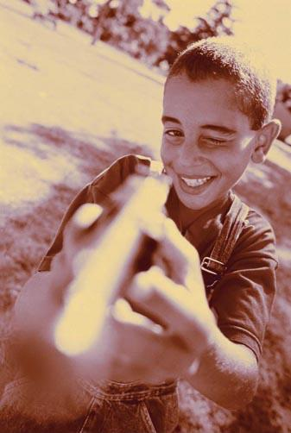
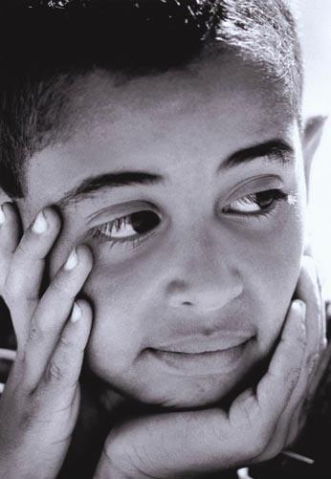

Slide 7
La paz hace riqueza, la riqueza soberbia, la soberbia trae la guerra, la guerra la miseria, la miseria la humildad, y la humildad hace de nuevo la paz.
Geller von Keysersberg

Slide 8
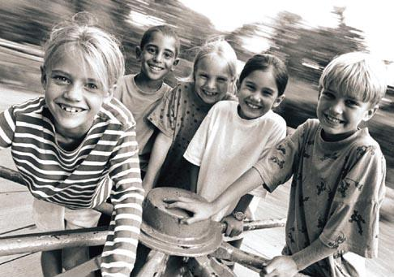
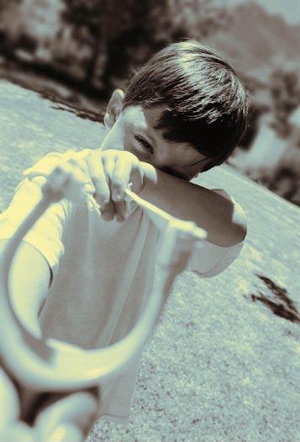
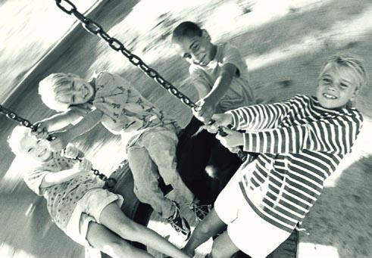
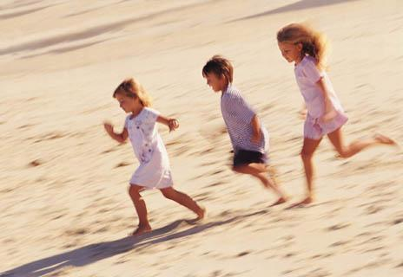
PAZ
POR LA
TODOS

